Slide 1

函数y＝Asin(ωx＋φ)的图象

Slide 2

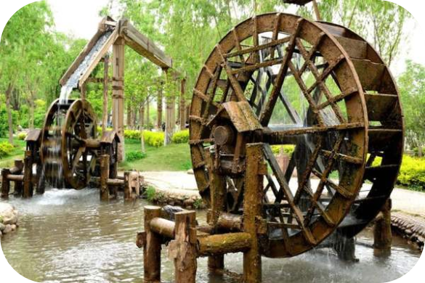
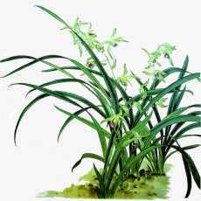
一、匀速直线运动的数学模型
筒车是我国古代发明的一种水利灌溉工具，因其经济又环保，至今还在农业生产中得到使用.明朝科学家徐光启在《农政全书》中用图画描绘了筒车的工作原理.
假定在水流量稳定的情况下，筒车上的每一个盛水筒都做匀速圆周运动.你能用一个合适的函数模型来刻画盛水筒（视为质点）距离水面的相对高度与时间的关系吗？

Slide 3
如图，把筒车抽象为一个几何图形，设经过t秒后，盛水筒M
从点P₀运动到点P，这个盛水筒距离水面的高度H，由哪些量决定？
筒车转轮的中心O到水面的距离h，筒车的半径r，筒车转动的
角速度 ，盛水筒的初始位置P₀，以及所经过的时间t.

Slide 4
如图，以O为原点，以与水平面平行的直线为x轴建立直角坐标系.设t=0时，盛水筒M位于点P₀，以Ox为始边，OP₀为终边的角为φ，经过t s后运动到点P(x,y).于是，以Ox为始边，OP为终边的角为ωx+φ，并且有y=rsin(ωt+φ)
所以，盛水筒M距离水面的高度H与时间t的关系是
H=r sin(ωt+φ)+ h

Slide 5

二、函数y=Asin(ωx +φ)的图像
从解析式看，函数y=sin x就是函数 y=Asin(ωx +φ)
在A=1，ω=1，φ=0 时的特殊情形，
（1）能否借助我们熟悉的函数y=sinx的图象与性质研究参数A，ω，φ对函数y=Asin(ωx +φ)的影响？
（2）函数y=Asin(ωx +φ)含有三个参数，你认为应按怎样的思路进行研究？
思 考

Slide 6
1.探索ϕ对y=sin(x+ϕ)图象的影响

Slide 7
1
P
-
M
-
-
-1

Slide 9
2.探索ω(ω>0)对y=sin(wx+ϕ)图象的影响

Slide 10



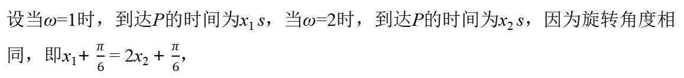
P
y
x
Q₁
φ
-φ
x/2
x

Slide 12
3. A(A>0)对y＝Asin(ωx＋φ)的图象的影响
π
y=2sin( x+ )
y
π
函数 的图象，
可以看作是把
的图象上所有的点纵坐标
伸长到原来的2倍
(横坐标不变)而得到的.
6
π
y=2sin( x+ )
6
y=sin( x+ )
6
π
6
o
x
π
y=sin( x+ )
6
函数y＝Asin(ωx＋φ)的图象，可以看作是把函数y＝sin(ωx＋φ)的
图象上所有点的纵坐标伸长(当A>1时)或缩短(当0<A<1时)到原来
的A倍(横坐标不变)而得到的，上述变换称为振幅变换.

Slide 13
思考： 函数y=3sin( 2x + )图象是由y=sinx图像怎样变换得到？
横坐标不变
纵坐标不变
角度一：
y=sinx
y=3sinx
y=3sin2x
纵坐标变为原来的3倍
横坐标变为
原来1/2
y
o
x
图象向左平移 个单位
π
y=3sin( 2x+ )
3

Slide 14
角度二：
y
o
x
图像向左平移
纵坐标不变
y=sinx
个单位
横坐标变为原来的1/2
横坐标不变
纵坐标变为原来的3倍

Slide 15
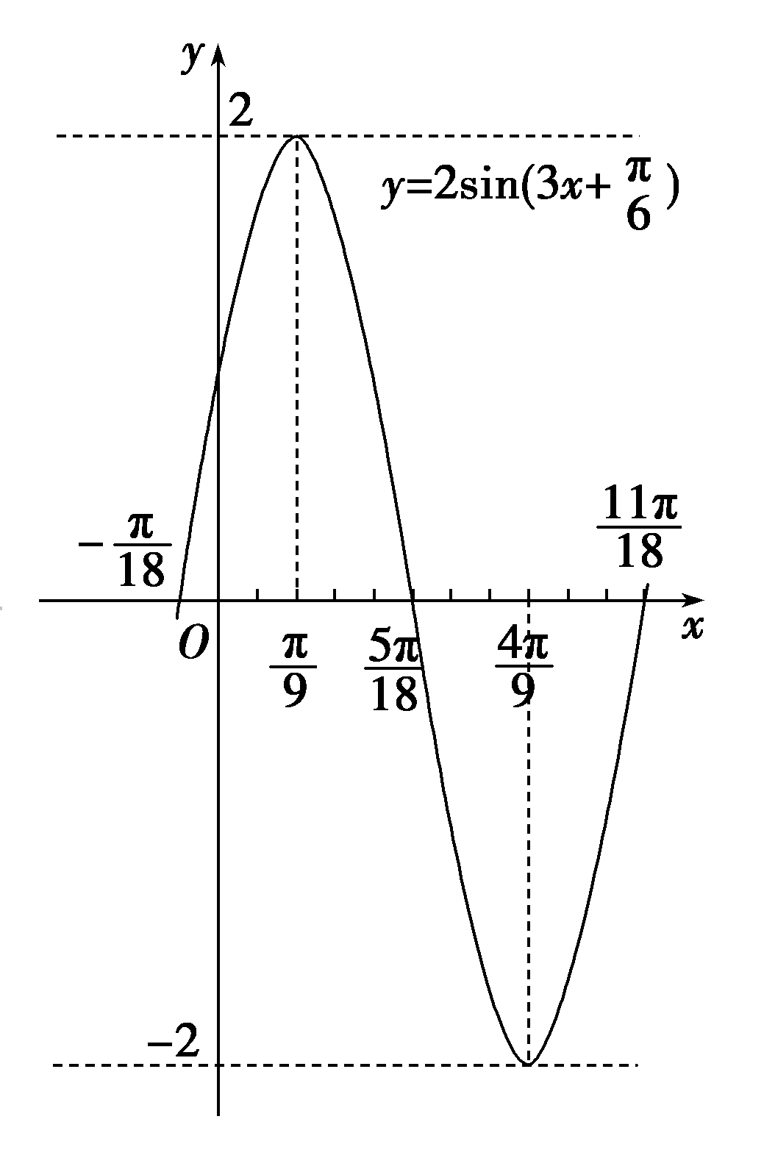
题型一
“五点法”作图
π
3π
 | 0 |  | π |  | 2π
x
y | 0 | 2 | 0 | －2 | 0
3x+
π
6
2
2
π
π
5π
4π
11π
-
18
9
18
9
18
整体角取关键的五个点

Slide 16


题型二
由图象确定函数的解析式
A＝2
A值确定： 没有上下平移时，就是最值
的绝对值；
y
2
最大值-最小值
2
π
5π
x
o
6
12
找周期，确定ω
ω＝2
再代点计算求φ

Slide 17
题型三
正弦型函数y＝Asin(ωx＋φ)图象的对称性

